Slide 1
APLIKASI AUTOCAD 1 penggunaan tool
SURYA KURNIAWAN, ST.,M.Sc

Slide 2
Persiapan Layer
Layer adalah sebuah tools dalam AutoCAD yang berguna dalam pengelompokan obyek atau pengeditan gambar pada lembar kerja AutoCAD, karena lewat Layer ini kita bisa mengatur warna, jenis dan tebal garis suatu obyek. Fitur layer sangat berguna jika Anda membuat gambar yang kompleks. Sebagai contoh jika Anda ingin membuat gambar dari sebuah bangunan maka Anda dapat memisah-misah dari tiap bagian-bagian dari gambar bangunan tersebut menjadi beberapa layer dan Anda pun bisa mengaktifkan ataupun menonaktifkan layer tersebut sehingga Anda bisa berkonsentrasi pada satu layer yang berisi objek tertentu.

Slide 3
Layer pada AutoCAD merupakan fasilitas yang berfungsi untuk membantu membuat pengelompokan gambar-gambar/objek yang mempunyai spesifikasi serta kriteria-kriteria tertentu. Sebagai contoh dalam menggambar denah terdapat beberapa objek-objek seperti kolom, dinding, dan lain sebagainya, maka untuk mengelompokkan objek yang sama sebagai contoh objek dinding maka kita dapat menggunakan Layer.
Fungsi Spesifik Layer:
Memilih/menentukan jenis (bagian) gambar yang akan dicetak maupun tidak dicetak
Memilih gambar-gambar yang akan ditampilkan pada Model atau Viewport
Pengaturan warna gambar yang berada pada satu layer
Untuk mengatur tebal serta jenis garis pada kumpulan objek gambar dalam satu layer

Slide 4
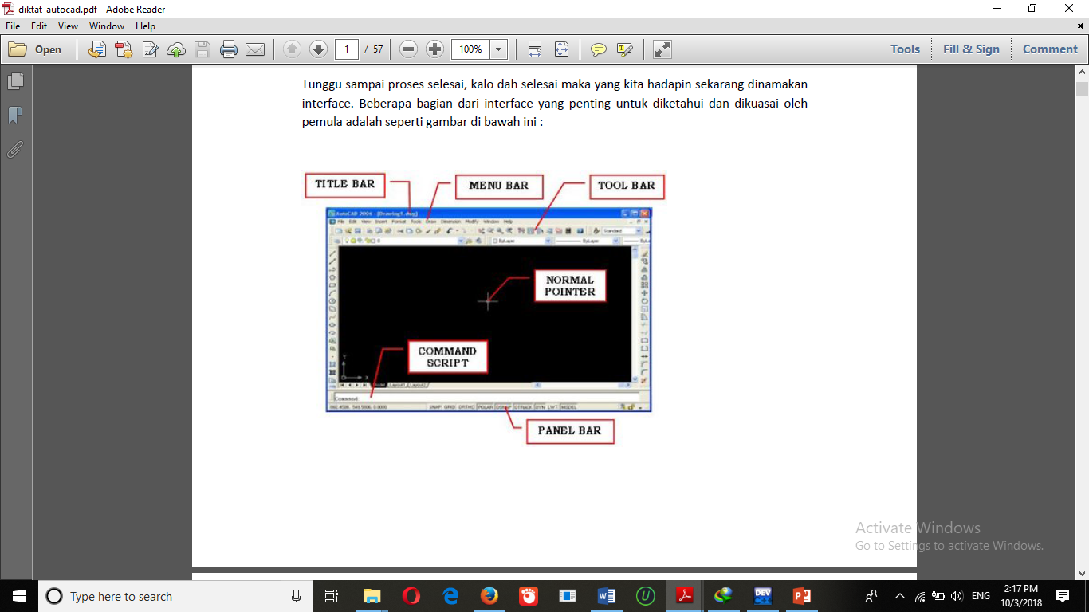
sedangkan yang digunakan sebagai tempat untuk menggambar adalah layar warna hitam yang disebut model, dan model ini bisa kita ganti ke layout diatas (command script) yang digunakan untuk mengeplot gambar (mencetak gambar).
Kebetulan yang jadi contoh CAD 2006, klo pake yang 2007 keatas ganti interfacenya ke clasiccal CAD

Slide 5
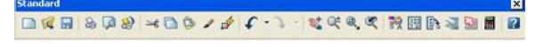
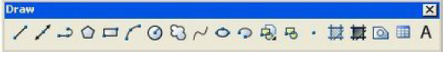
MENGENAL TOOLBAR YANG SERING DIGUNAKAN
Seperti program lainnya yang berbasis windows. Toolbar standar digunakan untuk membuat layar kerja baru, membuka, menyimpan file, etc. nah di autocad toolbar di atas mulai gambar tangan (PAN) digunakan menggeser objek ato kalo pake mouse tekan tombol scrool bar. toolbar selanjutnya adalah untuk zoom gambar ato bisa juga di wakili oleh scrool bar, ke atas memperbesar gambar dan kebawah mengecilkan gambar.
Toolbar untuk menggambar
objek mulai dari garis dst,

Slide 6
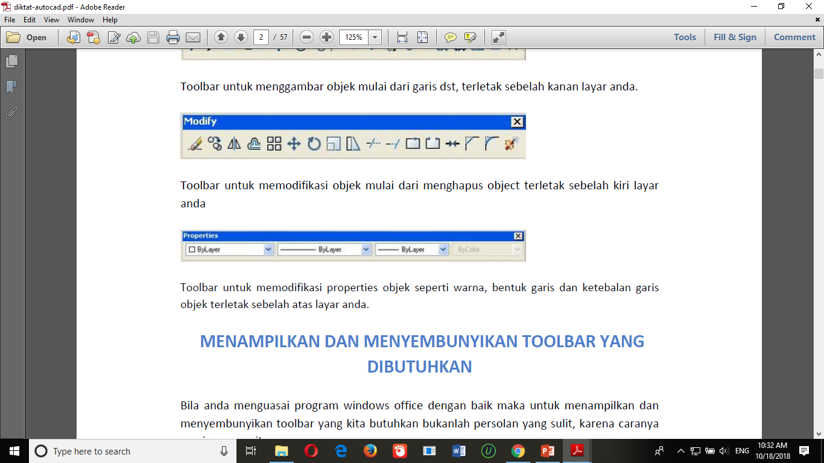
Toolbar ini digunakan untuk memodifikasi objek mulai dari menghapus objekt
Toolbar untuk memodifikasi properties objek seperti warna, bentuk garis, dan ketebalan garis objek.

Slide 7
Menampilkan dan Menyembunyikan Toolbar yang dibutuhkan
Bila anda menguasai program windows office dengan baik maka untuk menampilkan dan menyembunyikan toolbar yang kita butuhkan bukanlah persolan yang sulit, karena caranya persis sama yaitu:
klik Kanan di salah satu toolbar, maka akan muncul list toolbar seperti berkut :
list toolbar yang ada tanda centangnya berarti toolbar tersebut ditampilkan dilayar, begitu sebaliknya.

Slide 8
Membatasi Layar Autocad dan Menentukan Satuan
Model (Layar Kerja) dalam Autocad terdiri dari koordinat absolut yang sangat luas. Bila tidak kita batasi maka gambar yang kita hasilkan bisa tidak tampak disebagian layar.
Untuk mendapatkan gambar kerja yang maksimal maka kita perlu membatasi layar kerja Autocad, sebaliknya sebesar kertas yang akan kita gunakan untuk mencetak gambar.
Cara membatasi layar kerja, misalnya ukuran 1000,1000:
Ketik : limits-enter
Masukan koordinat batas bawah layar : 0,0-enter
Masukan koordinat batas atas layar : 1000,1000-enter
Ketik : Z- enter
Ketik : A- enter

Slide 9
Angka yang anda masukan dalam autocad dengan menggunakan tanda koma akan dibaca sebagai koordinat sedangkan menggunakan tanda titik akan dibaca sebagai angka berkoma
contoh:
10,15 berarti berada pada titik koordinat x=10 dan koordinat y=15
10.5 berarti akan dibaca sebagai angka 10 koma 5

Slide 10
Satuan / Units
Satuan standar dalam autocad adalah INCHI, sedangkan Untuk menentukan satuan yang kita gunakan bisa dengan perintah sebagai berikut :
ketik: UN ‐ enter
maka tampil jendela berikut dan silakan di atur jenis satuan yang akan di atur:

Slide 11
Koordinat Absolute VS Koordinat Relatif di Autocad
Perhatikan lagi interface autocad di atas, di sebelah kiri bawah layar terdapat sumbu X dan Y. Artinya bahwa lembar kerja AutoCAD terdiri dari koordinat kartesius absolute (sebenarnya
Bagi pemula dalam belajar AutoCAD, harus benar‐benar memahami sistem koordinat yang berlaku di autocad karena akan sangat menentukan penguasaan anda dalam menggambar di autocad ke depannya.
Perhatikan gambar koordinat di samping ini:

Slide 12
Sistem koordinat ini berlaku dalam autocad, dan penting anda ingat bahwa saat anda membuat gambar di autocad berarti anda sedang bekerja di sistem koordinat, jadi setiap object yang kita buat sebenarnya berada di koordinat tertentu. Dalam autocad untuk memasukkan nilai koordinatnya anda harus hapal letak atau arah objec yang akan anda buat sesuai dengan tata letak koordinat kartesius di atas.
Dalam autocad R.2005 keatas koordinat yang berlaku di layar kerja AutoCAD adalah koordinat relatif. Arti koordinat relatif adalah koordinat yang mengangap tempat kita mengklik pertama kali di layar AutoCAD untuk membuat objek adalah titik 0,0. Koordinat relatif ini sangat membantu dalam pembuatan objec di autocad.

Slide 13
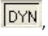
Untuk menonaktifkan koordinat relatif pada autocad 2005 keatas cukup dengan menonaktifkan panel , tapi pada saat anda akan membuat objec yang menggunakan sistem koordinat relatif, anda harus mengetikan tanda @ sebelum anda memasukkan koordinatnya. Tanda @ harus selalu anda pakai bila membuat object dalam autocad 2004 ke bawah. Selamat belajar Autocad.

Slide 14
PEMAKAIAN KOORDINAT RELATIF DI AUTOCAD
Bila anda menggunakan versi AutoCAD R.2004 dan sebelumnya jangan lupa untuk mengetikkan tanda @ sebelum anda mengetikan titik koordinat.misalnya kita akan membuat sebuah kotak dengan menggunakan garis dengan ukuran 300 x 300 seperti gambar

Slide 15
berikut : prosesnya adalah sebagai berikut(saya menggunakan autocad R2006):
Ketik: L ‐ Enter Klik di sembarang tempat sebagai titik awal
ketik: 0,300 ‐ enter (akan terbentuk garis vertikal arah atas karena sumbu Y yang ada nilainya)
ketik: 300,0‐ enter (akan terbentuk garis horizontal arah kanan karena sumbu X yang ada nilainya)
ketik: 0,‐300‐ enter(akan terbentuk garis vertikal arah bawah karena sumbu Y nilainya negatif)
Ketik: c ‐ enter (perintah untuk menutup kotak bila perintah koordinat tidak pernah tereksekusi atau putus)
Gambar kotak di atas lebih mudah lagi bila menggunkan perintah rectangle, prosesnya:
Ketik: Rec ‐ Enter Klik di sembarang tempat sebagai titik awal ketik: 300,300 ‐ enter

Slide 16
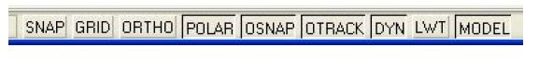
ALAT BANTU GAMBAR DI AUTOCAD
Dalam menggambar di autoCAD ada beberapa alat bantu yang perlu kita ketahui dan kuasai. Alat bantu ini biasa saya sebut panel letaknya ada di bawah layar kerja autoCAD. berikut ini adalah bentuknya:
Semua alat bantu ini penting kita ketahui fungsi dan kegunaannya biar dalam menggambar di autocad jadi mudah. Pertama anda perhatikan panel yang menjorok ke dalam, ini artinya Panel Autocad sedang "AKTIF/ON". Bila sedang tidak aktif panel Autocad kelihatan datar.

Slide 17
Setiap panel autocad ini bisa kita atur, caranya:
Klik Kanan pada panel yang akan diatur> klik setting.
maka akan muncul sebuah jendela tempat kita mengatur panel tersebut.
sedangkan fungsi dan kegunaan panel autocad ini adalah sebagai berikut:
1. SNAP : Bila panel ini aktif maka Pointer mouse anda akan meloncat‐loncat dalam bidang kerja autocad.
2. GRID : Bila panel ini aktif maka bidang kerja autocad anda akan menjadi kertas millimeter blok.
3. ORTHO : Bila panel ini aktif maka anda hanya bisa membuat garis lurus vertikal dan horizontal dalam bidang kerja autocad.
4. POLAR : Bila panel ini aktif maka bisa membantu anda dalam membuat garis dengan besar sudut tertentu dalam bidang kerja autocad.
5. OSNAP : Bila panel ini aktif maka akan memudahkan anda mencari titik tangkap sebuah objec yang akan anda gambar dalam bidang kerja autocad. Saya sarankan anda untuk selalu mengaktifkan semua objec osnap bila anda menggambar dalam bidang kerja autocad. Cara mengaktifkan semua objec osnap: Klik Kanan Panel Osnap> Klik Setting>Klik Sellect All>Ok

Slide 19
OTRACK : Bila panel ini aktif maka anda akan mudah menemukan titik pusat sebuah object dalam bidang kerja autocad karena ada garis bantu putus‐putus yang dihasilkan oleh panel otrack ini.
7. DYN : Bila panel ini aktif maka anda tidak perlu mengetikkan tanda @ dalam mengetikkan koordinat dalam bidang kerja autocad.
8. LWT : Bila panel ini aktif maka ketebalan garis yang anda pilih melalui toolbar properties akan dimunculkan dalam bidang kerja autocad.
9. MODEL : Bila panel ini anda klik maka anda berada pada kertas (Paper) layout bidang kerja autocad.

Slide 20
TERIMA KASIH

